Slide 1
助力、联营、跨界
平安智慧城一卡通业务合作方案

Slide 2

平安集团
2017世界500强39位
资产64931亿
营收9746亿
利润近1000亿
科研投入超过100亿

Slide 3
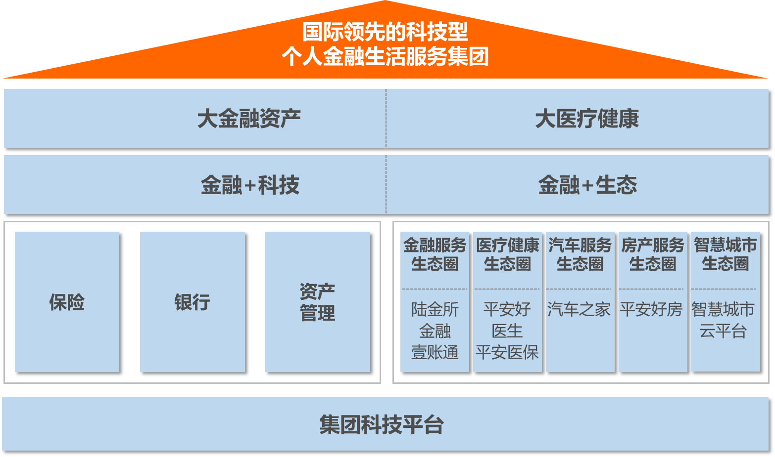
平安整体战略
战略目标
智慧城市大生态
行业聚焦
发展模式
N个支柱

Slide 4




4大科技优势
智能识别
人工智能
区块链
云科技
外部数据1000+亿条
8.8亿用户信息数据
流感、手足口病预测精度90%以上
瑞士 “AI作曲”全球第一
LUNA读片 评测全球第一
1.5万节点部署
效率提升50%-100%
金融区块链平台全球最大
首创国际框架标准
覆盖12万亿交易资产
200+城市
4亿+互联网用户
1800+金融机构
15分钟1人实现1家银行、10系统、60主机两地三中心部署
8项国内外权威安全认证
1.2亿+人库深度学习训练模型
人脸识别LFW准确率99.8%世界第一
准确率99.7%以上，全球领先
54种复杂微表情1秒识别

Slide 5

智慧城
智慧城

Slide 6
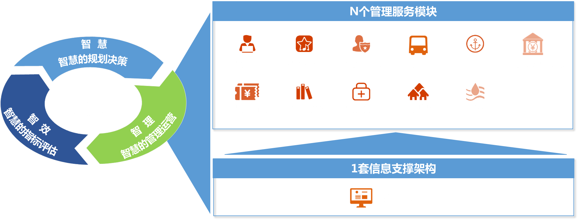
智慧城市战略
平安依托技术、人才、资金、场景、数据等方面的优势，借助众多全球领先的科技创新及应用，打造中国“智慧城市”典范

Slide 7
一卡通产品与运营体系
完整的一卡通功能体系，涵盖手机空发、二维码乘车等应用场景，实现移动化、用户化
产品
开放产品技术平台，所有功能均可可快速对接与上线应用
运营
开发
整合平安智慧城市内的核心资源，不仅仅是交通乘车，涵盖各类公共服务
平安智慧
一卡通
推广
导入更丰富的平安体系内的服务，建立自生长的生态，全面流量变现，如金融、保险
运维

Slide 8








进击的巨头
发展机会
行业地位
收入

Slide 9

与巨头的角力
一卡通
一卡通
平安
进击的巨头们

Slide 10

“角力”的力量来源
1
产品的不断开发与迭代：跟上用户的最新体验，跟上科技的最新潮流
2
推广与用户运营：不断的影响用户，提供丰富的服务内容，提升用户活跃度
3
商务与服务资源整合：不断拓展合作伙伴，整合商务与公共服务资源，留住用户

Slide 11

平安成为您的帮手
一卡通
一卡通
平安
进击的巨头们

Slide 12
资源注入
联合运营
用户共享
共生共赢
产品助力
通过平安的产品、资源与运营，为一卡通企业增加营收，重塑地位，赢得发展

Slide 13




产品助力
开发、运营
平安云APP采用开放平台技术，所提供的功能能够快速介入到企业已有的APP当中，快速实现一卡通基础业务的移动支付以及生态化改造
社保或其服务商
一卡通业务
社保
业务
公积金查询
违章处理
开发、运营
交警或其服务商
开发、运营
生活缴费服务商
金融理财
话费
充值
生活
缴费
火车票
应用运行容器
快速接入
企业已有的APP
平安云APP框架
类似于微信小程序
企业暂无自有的APP，平安可以承建，交给企业
用户主账号

Slide 14

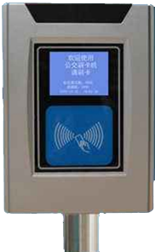



关键步骤：无卡化 + 后付费
用户身份
二维码
身份识别
后台主账户
用户身份
用户交易记录
手机虚拟卡
根据交易记录请求扣款

Slide 15
快速迭代与升级
完成企业全业态转型
引入更丰富的第三方服务，建立自生长的生态；
全面流量变现，如：金融、广告、卡券……
生态服务
Step.3
探索与新的服务相匹配的新模式
接入更多的生活服务和公共服务；
打造本地化服务门户，增加用户数、粘性和打开频次。
增值业务
Step.2
从传统卡向移动支付升级，如：空发卡，二维码；
建立后台主账户，将“死钱包”变为“活账户”；
将“持卡人”转化为真正的“用户”。
由传统电子钱包向移动支付转型
服务升级
Step.1
夯实传统通卡业务基础
建设基础的业务平台，实现卡片的发放与管理、与巴士/地铁等商户的清结算。
基础业务
Step.0

Slide 16
需要什么可以快速接入
开发、运营
平安云APP采用开放平台技术，所提供的功能能够快速介入到企业已有的APP当中，快速实现一卡通基础业务的移动支付以及生态化改造
社保或其服务商
一卡通业务
社保
业务
公积金查询
违章处理
开发、运营
交警或其服务商
开发、运营
商业业务服务商
金融理财
医疗服务
生活
缴费
信用卡
应用运行容器
快速接入
企业已有的APP
平安云APP框架
类似于微信小程序
企业暂无自有的APP，平安可以承建，交给企业
用户主账号

Slide 17
用户共享
联合平安的优势用户账户资源
双方用户信息共享，共同构建用户的账户模型
联合共享
企业已有的APP用户
平安已有的用户账户

Slide 18
平安用户账户的输出能力
价值
留存客户资金
余额便捷支付
资产自动增值
符合监管要求
场景
智能钱包
消费支付
身份认证
投资理财
投保\理赔
账户体系
主账户
银行账户
基金账户
支付账户
保险账户
积分账户
资源
壹钱包
微信/支付宝
平安银行
平安保险
大华基金

Slide 19








“死钱包”变成“活账户”
将脱机钱包的“死钱”转变为后台账户的“活钱”，
提高用户体验的同时，创造新的营收点
现金账户
余额理财
信用账户
信用卡
消费贷
理财账户
平安理财
二维码
身份识别
后台主账户
补贴账户
积分账户
手机虚拟卡
支付账户
壹钱包
其他账户
Notes:
建立后台主账户——“死钱包”变“活账户”

Slide 20
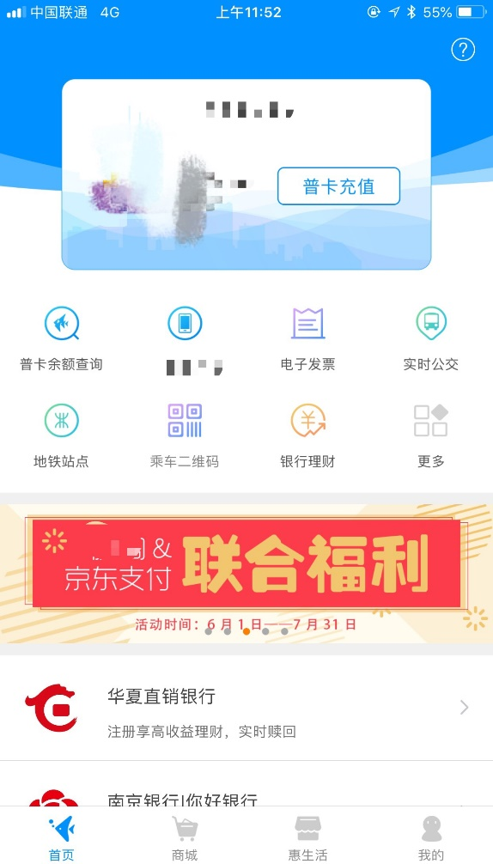
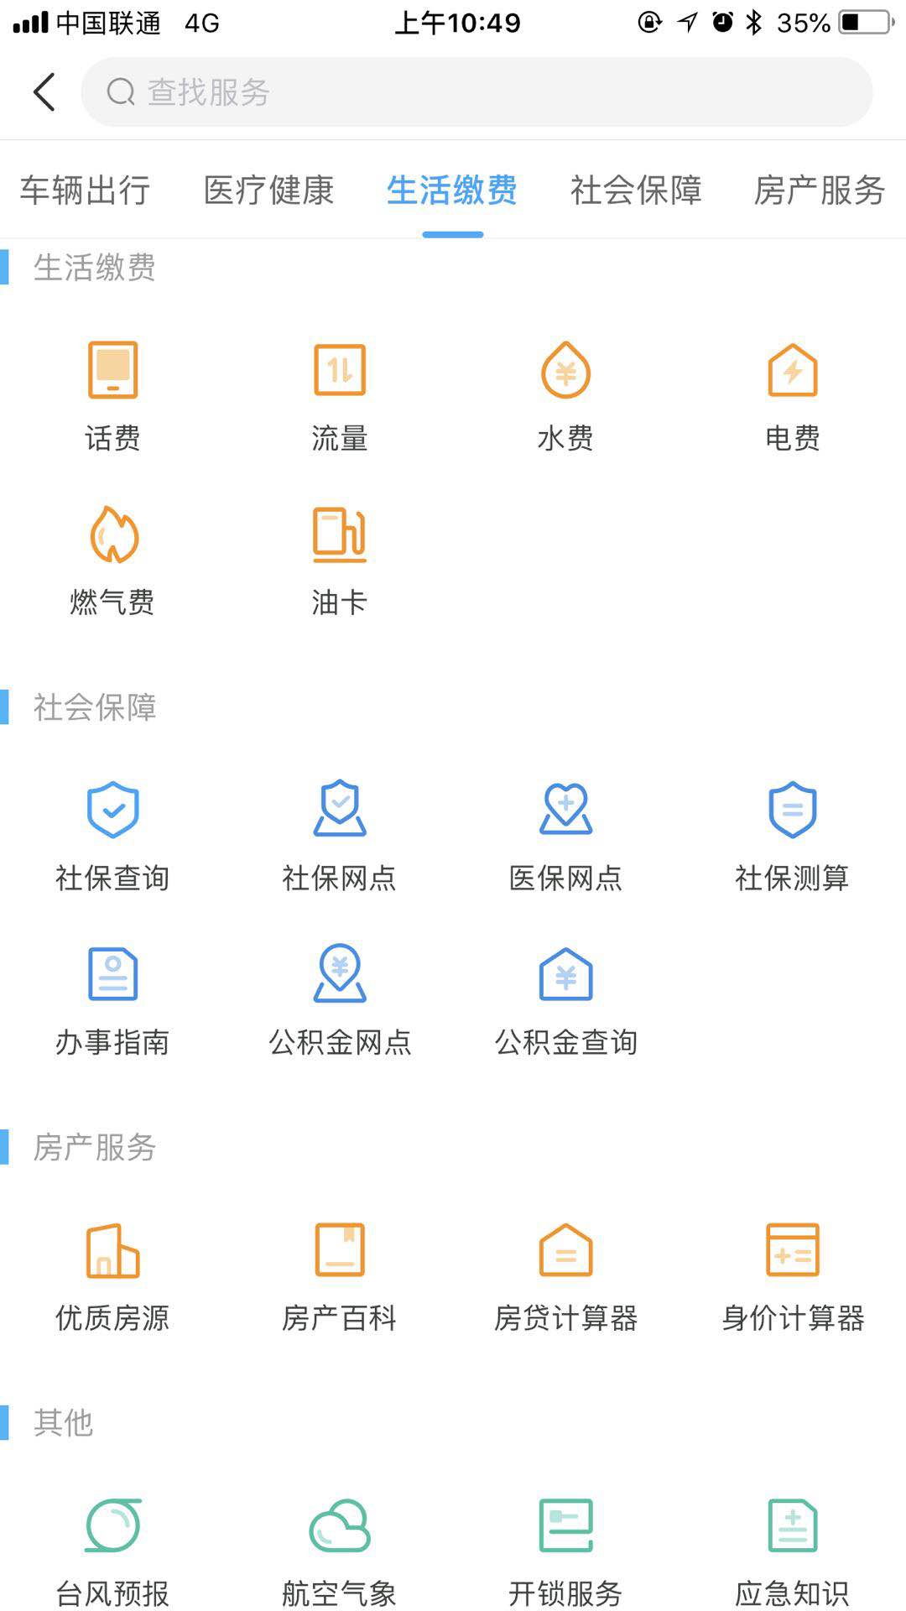
资源注入
持续接入更多增值服务，增加用户数、打开频次和粘性
整合平安智慧城市内的核心资源，不仅仅是交通乘车，涵盖各类公共服务
导入更丰富的平安体系内的服务，建立自生长的生态，全面流量变现，如金融、保险、好车、好房、好医生等等

Slide 21
构建用户的本地门户
通过占据交通的高频、刚需场景
双方共同打造用户的生活门户
只是坐车
生活必需
变现

Slide 22
可变现的资源：平安系
项目 | 产品 | 结算
保险 | 意外/旅游险 | 交易额
 | 公共交通险 | 交易额
 | 养老险 | 交易额
 | 健康险 | 交易额
 | 车险 | 交易额
银行 | 信用卡 | 开卡量
 | 储蓄卡 | 开卡量
 | 个人小贷 | 交易额
信托 | 平安财富宝 | 交易额
项目 | 产品 | 结算
好医生 | 线上问诊 | 交易额
陆金所 | 个人理财产品 | 交易额
壹账通 | 支付渠道 | 交易额
 | 购物（电商） | 交易额
汽车之家 | 汽车导购 | 浏览量
 | 车辆服务 | 交易额
平安 好房 | 租房服务 | 交易额
 | 售房服务 | 浏览量
平安见证宝 | 沉淀资金收入 | 利率

Slide 23
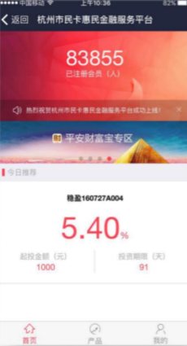
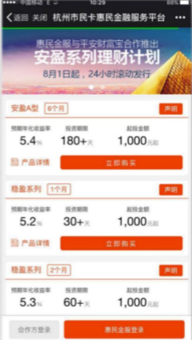
杭州一卡通
将平安财富宝产品嵌入到杭州市民卡惠民金服专区货架，用户使用杭州市民卡支付通道 直接购买
帮助杭州市民卡实现市民金融理财需求
财富宝与杭州市民卡数据互通，用户共享
2016年销售额超过100亿
杭州一卡通按千分之三获取渠道佣金

Slide 24
平安电商见证宝
盘活预充值后的沉淀资金
通过平安银行监管用户充值资金。两种模式盘活资金：
每个用户保留自己的资金余额。但针对一卡通企业的整个资金池，平安银行可以给定利息回报
每个用户获取自己所充值的沉淀资金的收益，一卡通企业获取佣金
$

Slide 25
联合运营
一卡通业务
社保
业务
违章
处理
公积金
查询
应用管理平台
企业自有APP
筛选上架
金融理财
医疗服务
生活
缴费
信用卡
运营 管理
应用运行容器
一卡通企业
APP框架
平安开拓
企业运营

Slide 26
企业完全自主的运营权
入口
所有用户界面和功能的开发权和运营权都归通卡公司所有，一卡通公司可以完全独立自主地发展业务；
一卡通公司可以完全自主地接入任何支付方式，平台不做任何限制；
一卡通公司可以利用开放平台的特性，以更低门槛、更低成本地吸引其他行业的合作伙伴进驻平台。
码/卡标准
页面
账户

Slide 27

共生共赢
一卡通企业
占场景
获数据
推内容
重树行业地位
增加营收渠道
获得发展空间
平安智慧城

Slide 28
跨界
一卡通企业获得更大得发展空间
综合生活服务
交通出行

Slide 29
通过一卡通伙伴，平安的应用触达更多的用户
桂民通APP
鹏淘APP
我的广西APP
其他APP
平安智慧城市云框架（业务服务 + 运营服务）
保险
金融
信托
城市服务
其他

Slide 30
资源注入
联合运营
用户共享
共生共赢
平安成为您的帮“手”
产品助力

Slide 31
全免费
APP产品免费
产品
业务服务功能模块免费
提供免费联合运营服务
支持代运营服务商的服务
运营
开发
合作方式
运行环境的安装配置和部署免费
推广
免费整合平安渠道资源共同推广
运维

Slide 32
全注入
平安集团拥有业内最全的金融业态，同时还涉及保险、房产、汽车、医疗等领域，这些资源将为平台提供更强的能力支撑，并让平台拥有丰富、多样的变现手段。
平安银行
平安金融超市
一卡通应用
广告业务
充值
生活缴费
平安主账户
主账户
平安保险
能力支撑
后付费
变现手段
优惠券
补贴
平安壹钱包
理财
保险
平安好房

Slide 33
全自主
入口
码/卡标准
所有用户界面和功能的开发权和运营权都归通卡公司所有，一卡通公司可以完全独立自主地发展业务；
页面
账户

Slide 34
费用支持
拉新
初期的PR与用户拉新费用，能够申请费用支持
快
宣传
广告

Slide 35
一句话总结
操心少、见效快、业务自主
Notes:
1、操心少：技术+商务+运营，让合作伙伴操最少的心、付出最小代价转型
2、见效快：所有东西都准备好了，一旦上线，推广和变现几乎同步进行
3、业务自主：一切都在一卡通公司手里，完全自主
4、……

Slide 36

期待双方的深入合作

Slide 37
谢 谢！

